Slide 1


Slide 2
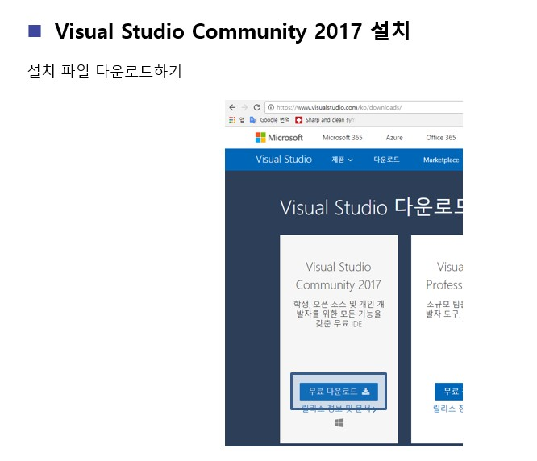

Slide 3
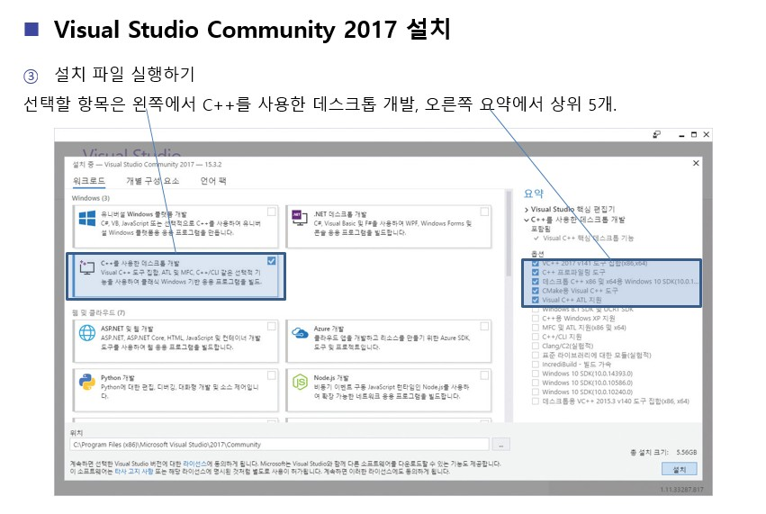

Slide 4
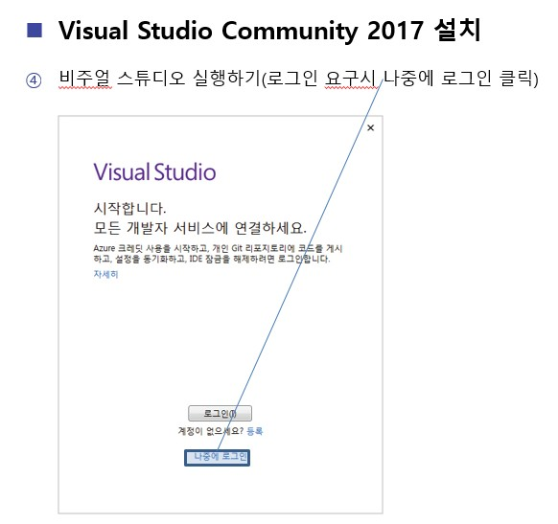

Slide 5
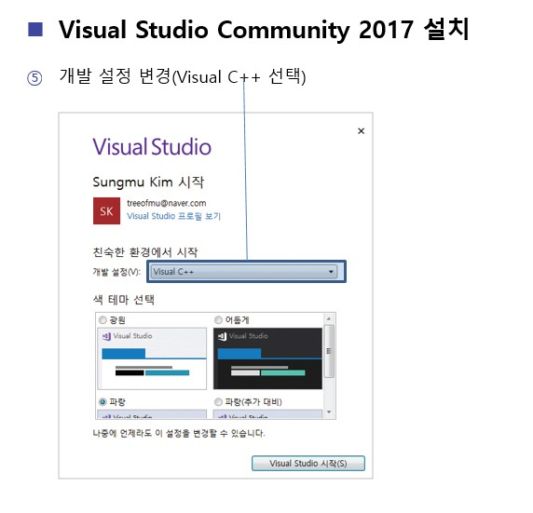

Slide 6
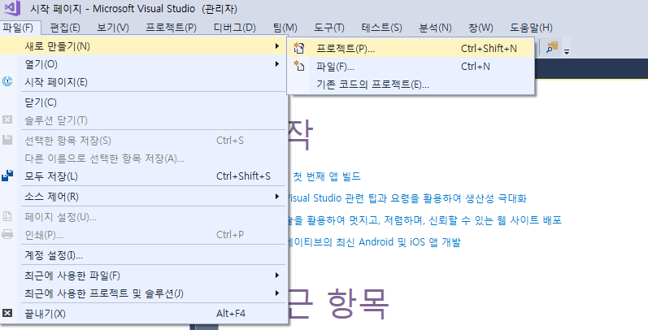
설치 후 실행한 다음 프로젝트 생성하기 위해서 메뉴창의 파일 -> 새로 만들기 -> 프로젝트 선택

Slide 7
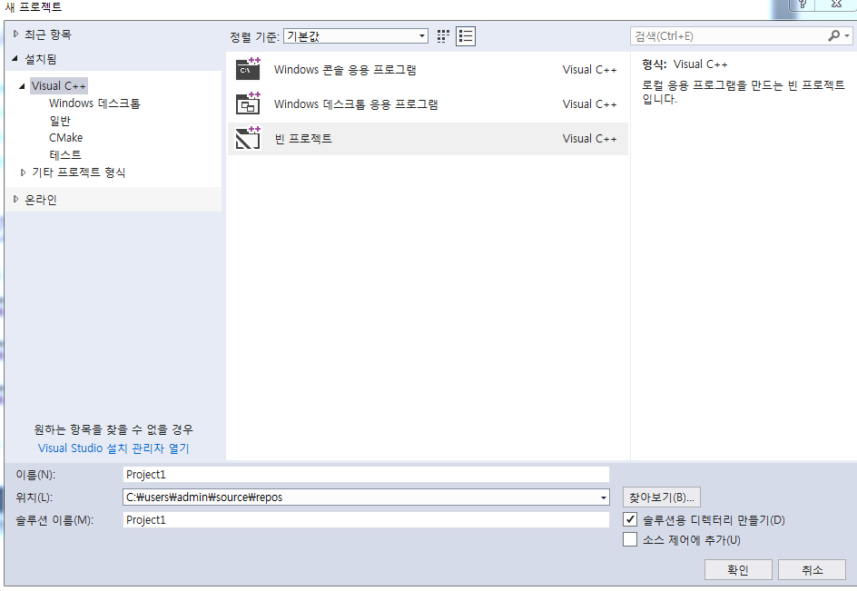
빈 프로젝트 선택 후 프로젝트 생성 디폴트 창에서 빈 프로젝트가 안보이면 왼쪽 탭 “일반”으로 바꿔보기

Slide 8
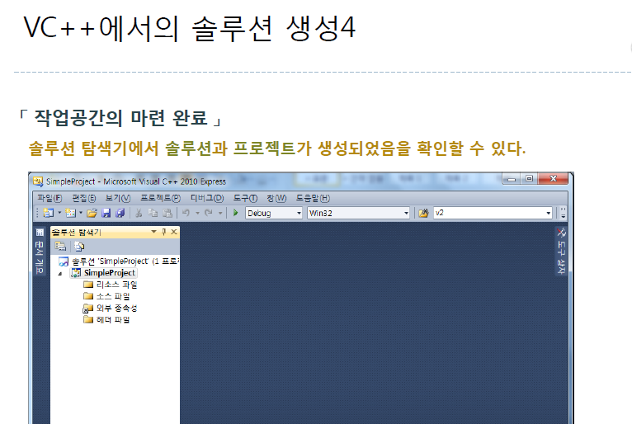
생성이 다 끝났으면 교안 chapter 01 11페이지
VC++에서의 솔루션 생성 4 라는 페이지부터 따라가면 됩니다.

